Slide 1

ỨNG DỤNG KẾT NỐI BỆNH NHÂN VỚI CÁC DỊCH VỤ Y TẾ
TRƯỜNG ĐẠI HỌC CÔNG NGHỆ THÔNG TIN
ĐẠI HỌC QUỐC GIA TP. HỒ CHÍ MINH
GIẢNG VIÊN HƯỚNG DẪN
Ths. Tạ Thu Thuỷ
THÀNH VIÊN NHÓM Bùi Cảnh Long - 18521018
Phạm Thiện Bảo - 20521107
Nguyễn Huỳnh Hải Đăng - 20521159
Lê Nguyễn Tiến Đạt - 20521167
Nguyễn Lâm Phước Sang - 17520975
1

Slide 2
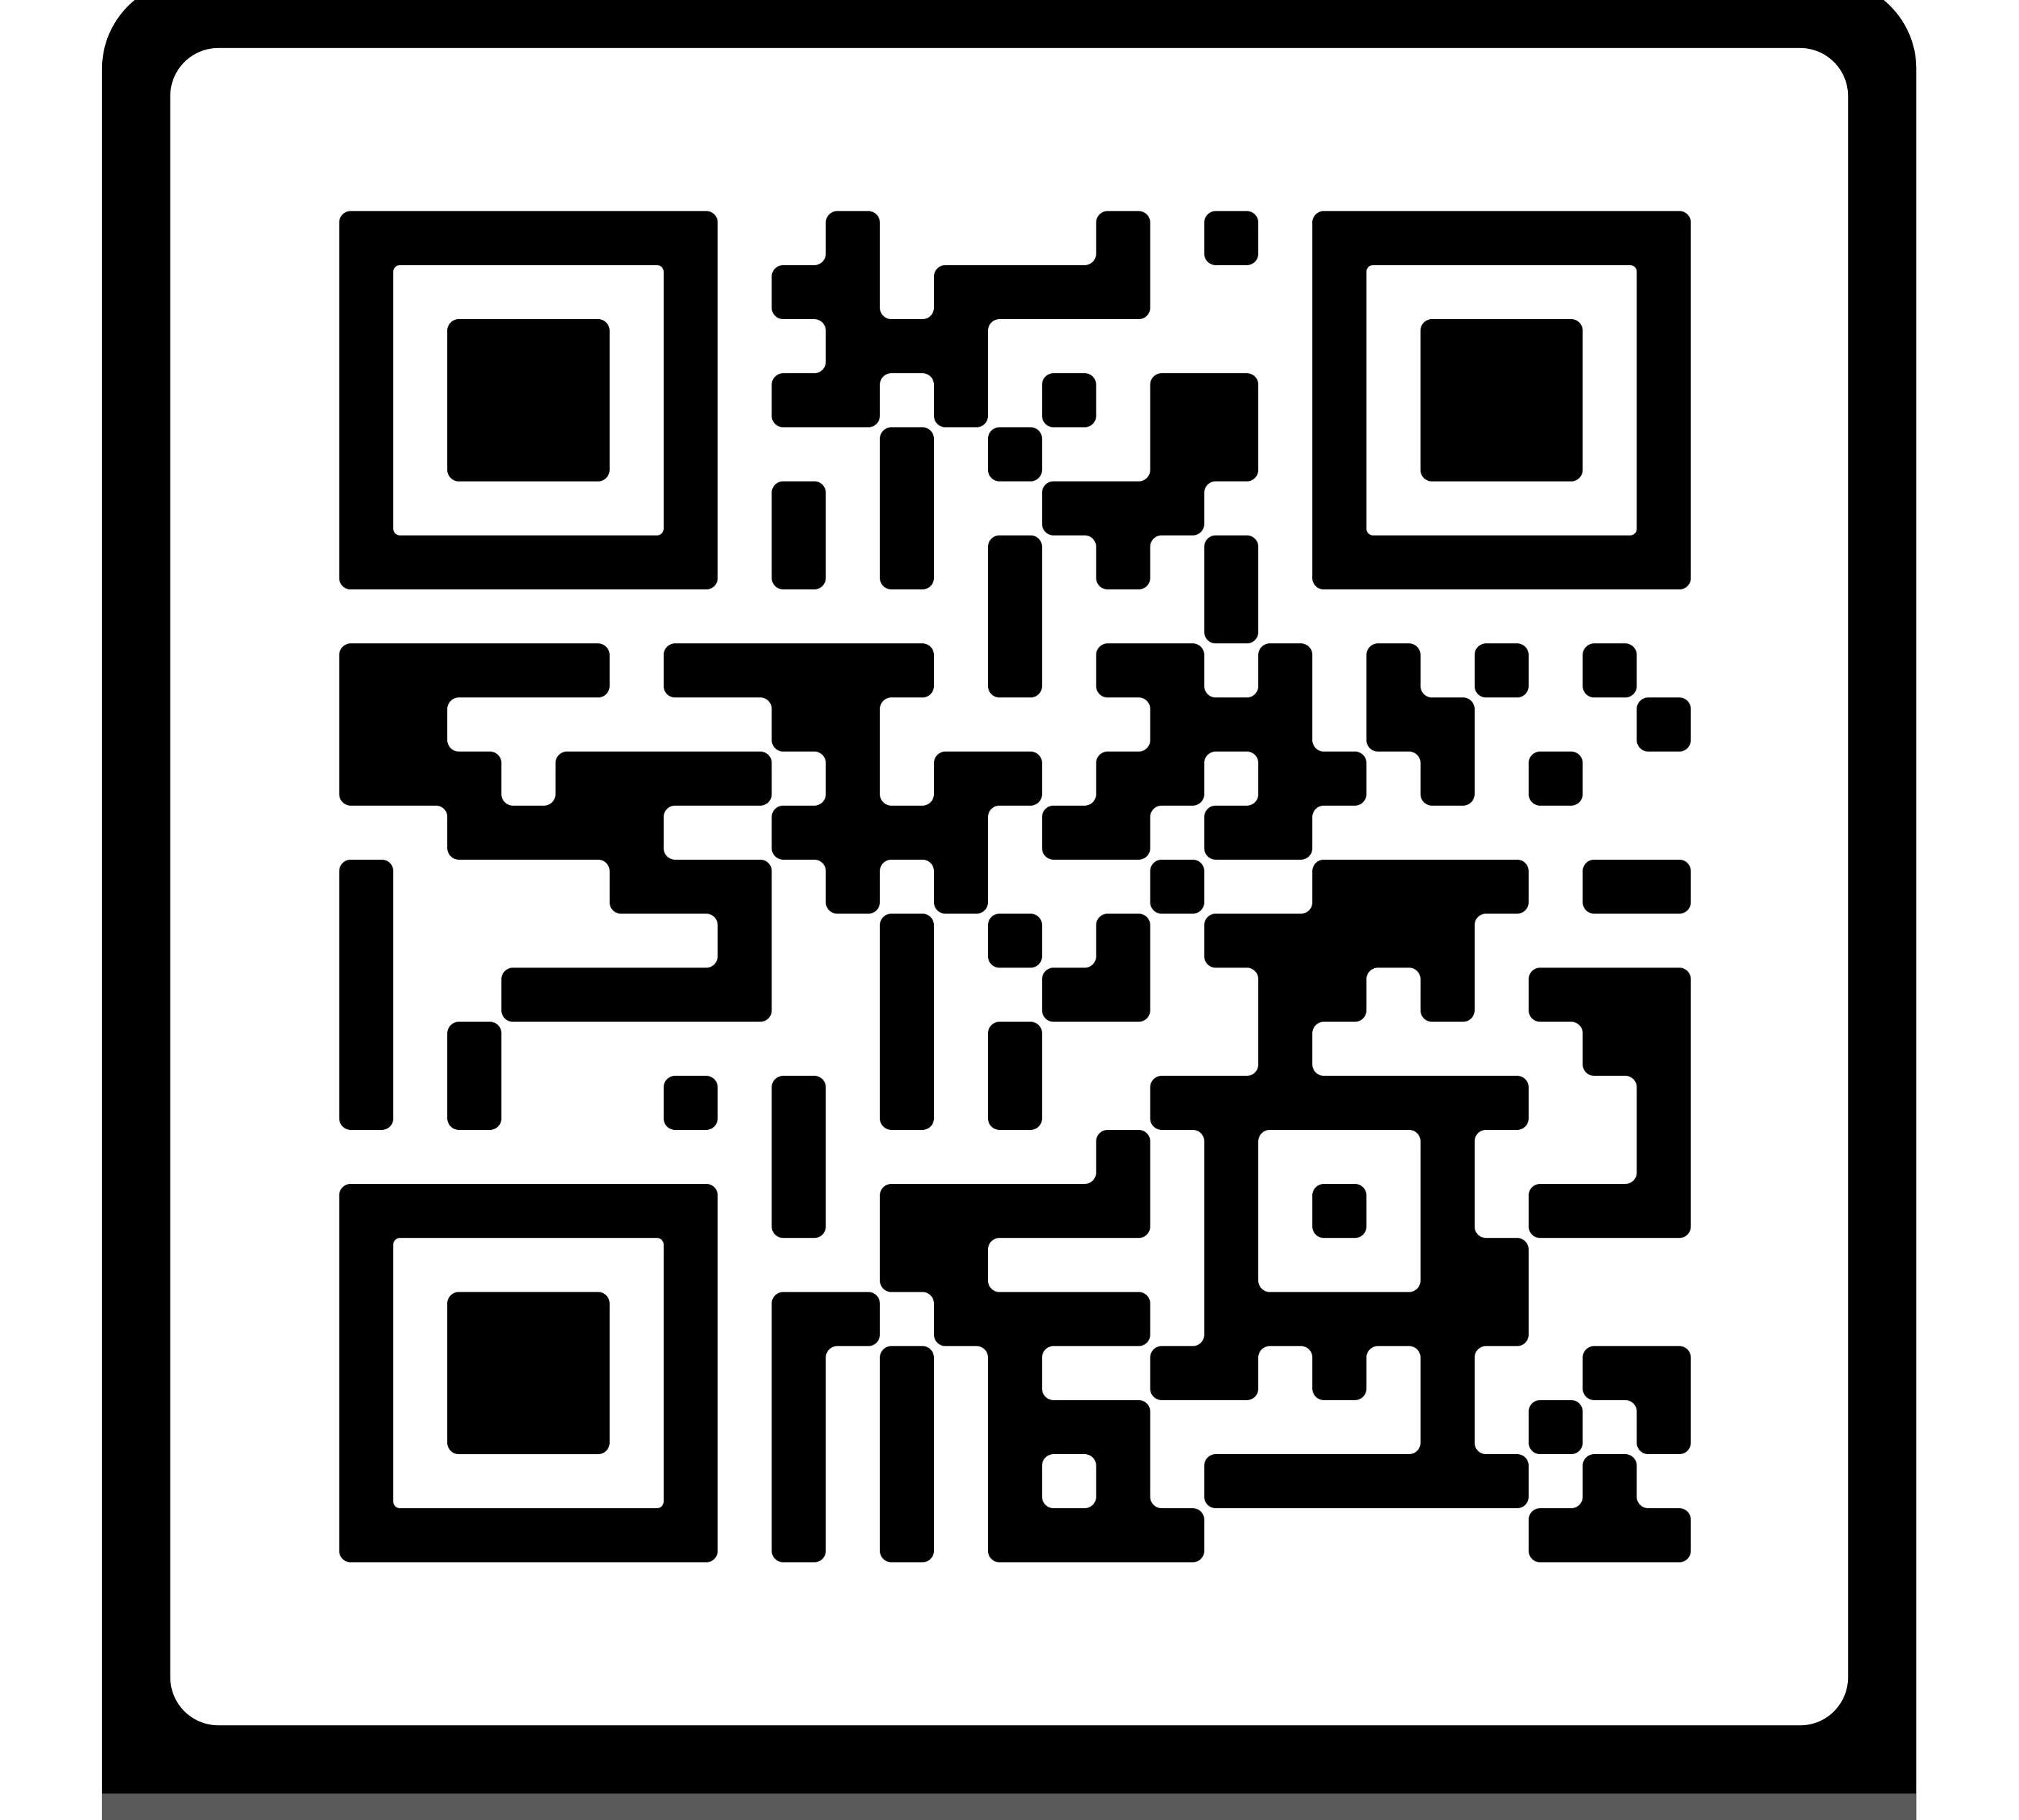
TRƯỜNG ĐẠI HỌC CÔNG NGHỆ THÔNG TIN
ĐẠI HỌC QUỐC GIA TP. HỒ CHÍ MINH
Đường dẫn tới demo ứng dụng
https://qrco.de/bdYafv
2

Slide 3
NỘI DUNG
01
02
03
04
05
GIỚI THIỆU
KHẢO SÁT VÀ
RÚT KINH NGHIỆM ỨNG DỤNG KHÁC
PHÁC THẢO VÀ GIAO DIỆN
DEMO ỨNG DỤNG
KẾT LUẬN
3

Slide 4
01
GIỚI THIỆU
4

Slide 5
GIỚI THIỆU
❑ Khó khăn trong việc tìm kiếm bác sĩ, chuyên khoa hay bệnh viện phù hợp.
❑ Khó liên lạc với bác sĩ khi cần hỗ trợ.
❑ Khi đi mua thuốc phải chờ lâu và một số loại thuốc không phổ biến khó tìm mua.
5

Slide 6
KHẢO SÁT
02
6

Slide 7

KHẢO SÁT
❑ Kiểu thiết kế button nào bạn sẽ thấy thích hơn đối với một ứng dụng sức khỏe ?
❑ Những màu sắc nào sẽ phù hợp cho ứng dụng về y tế ?
❑ Giao diện nào dưới đây có cách bố trí bố cục các chức năng phù hợp ?
❑ Cách bố trí biểu tượng/ tên biểu tượng nào là hiệu quả ?
7

Slide 8

KẾT QUẢ KHẢO SÁT
❑ Kiểu thiết kế button nào bạn sẽ thấy thích hơn đối với một ứng dụng sức khỏe ?
42,4 %
8
Notes:
3 nút

Slide 9
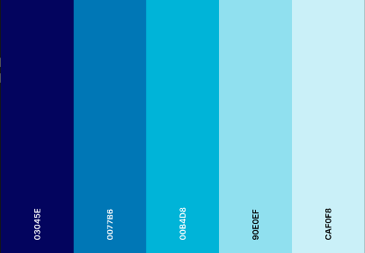
KẾT QUẢ KHẢO SÁT
Những màu sắc nào sẽ phù hợp cho ứng dụng về y tế ?
72,2 %
9

Slide 10
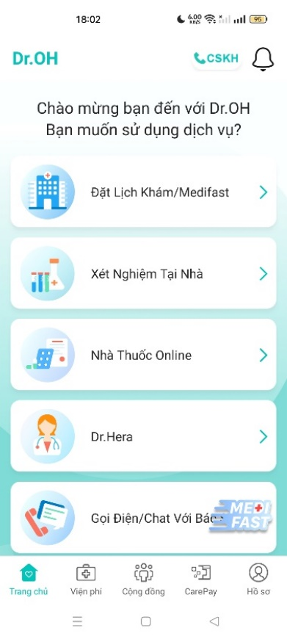
KẾT QUẢ KHẢO SÁT
❑ Giao diện nào dưới đây có cách bố trí bố cục các chức năng phù hợp ?
40,2 %
10
Notes:
4

Slide 11
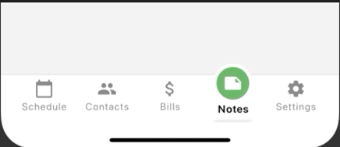
KẾT QUẢ KHẢO SÁT
67,7 %
11

Slide 12
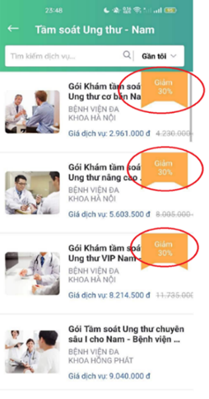
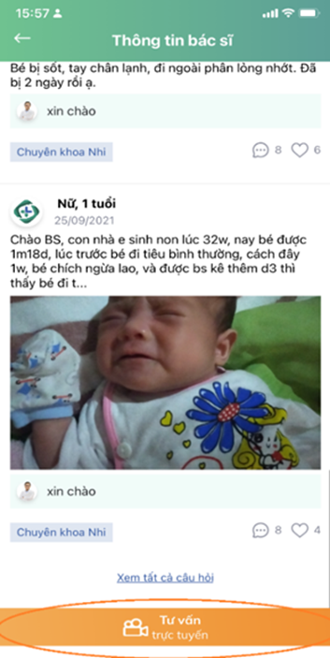
Rút kinh nghiệm từ ứng dụng Ivie
Tag giảm giá che mất nội dung
Nút đặt tư vấn ở cuối
12

Slide 13
03
PHÁC THẢO VÀ GIAO DIỆN
13

Slide 14
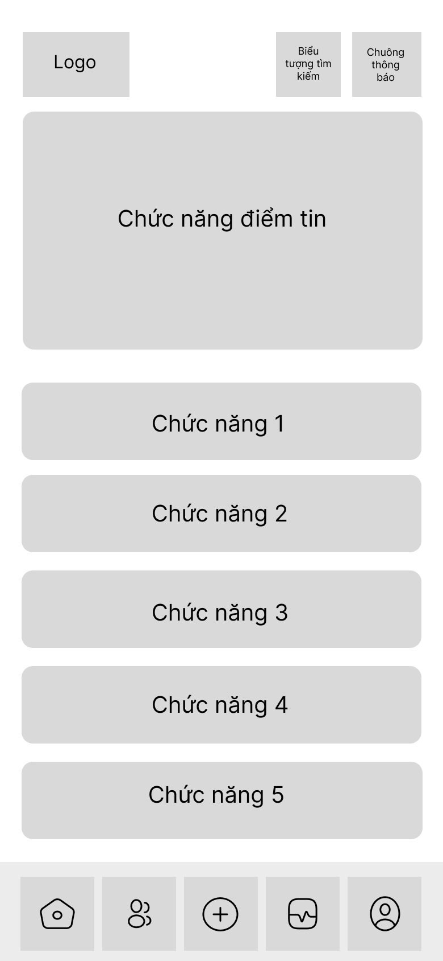
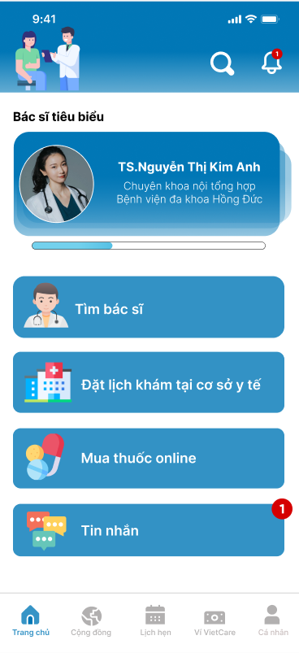
Trang chủ
14

Slide 15
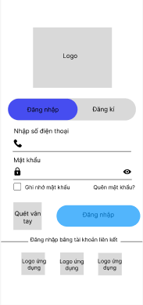
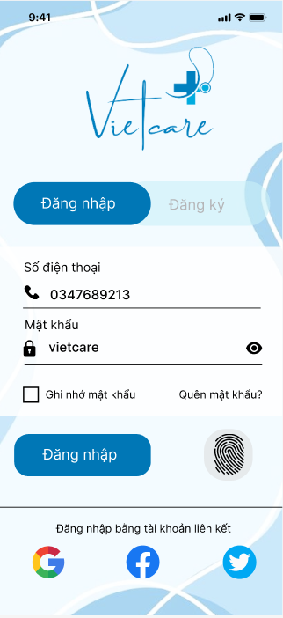
Đăng nhập
15

Slide 16
04
DEMO ỨNG DỤNG
16

Slide 17
05
KẾT LUẬN
17

Slide 18

KẾT LUẬN
ƯU ĐIỂM
❑ Làm việc nhóm hiệu quả, phân công công việc một cách chi tiết cho từng thành viên.
❑ Học được cách thiết kế giao diện trên phần mềm Figma.
❑ Ứng dụng tích hợp nhiều chức năng tiện ích nhờ đó bao quát được hết nhu cầu của người dùng trong thực tế.
❑ Bám sát khảo sát, đáp ứng yêu cầu của người dùng.
❑ Đảm bảo được các quy tắc thiết kế, giao diện dễ sử dụng.
18

Slide 19

KẾT LUẬN
HẠN CHẾ
❑ Chưa hỗ trợ giao diện tối màu, chưa hỗ trợ nhiều ngôn ngữ khác, hệ điều hành Android và trên nền tảng web.
❑ Chưa có giao diện dành cho người già, các bệnh nhân có bệnh lý đặc biệt.
❑ Một số tương tác giao diện chi tiết chưa được lên ý tưởng và triển khai.
19

Slide 20

KẾT LUẬN
HƯỚNG PHÁT TRIỂN
❑ Phát triển giao diện tối màu, hỗ trợ nhiều ngôn ngữ khác, hệ điều hành Android và trên nền tảng web.
❑ Phát triển giao diện hỗ trợ cho người dùng là người cao tuổi hoặc các bệnh lý khác.
❑ Lên ý tưởng và triển khai một số tương tác giao diện chi tiết.
❑ Phát triển ứng dụng thành sản phẩm thực tế, giải quyết vấn đề về thực trạng khám chữa bệnh của người dân Việt Nam hiện nay.
20

Slide 21

Thank you for listening
21

